Slide 1
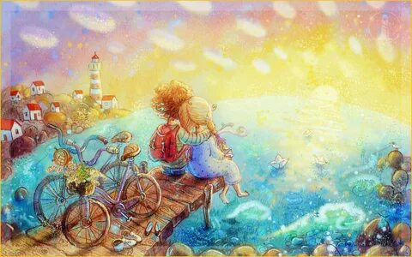
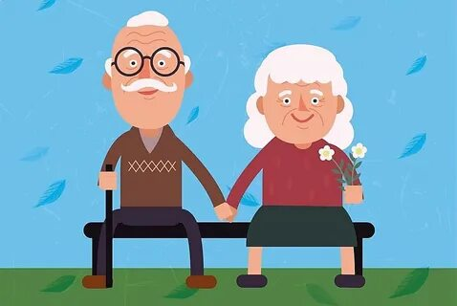
СОГБУ «Вяземский ДИПИ»
«Мечтам все возрасты покорны!»
Возвращаем вкус к жизни
Елена Владимировна Фатова психолог
2025

Slide 2
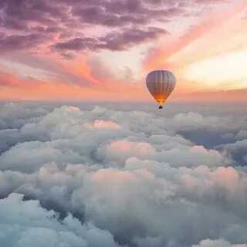

МЕЧТЫ СБЫВАЮТСЯ!!!
Вчера – это
всего лишь сегодняшнее воспоминание,
завтра - это сегодняшняя мечта.
“

Slide 3

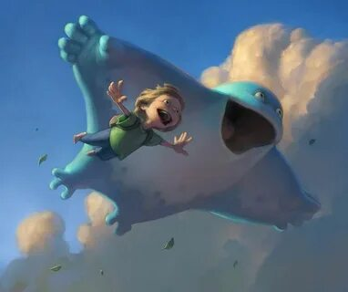
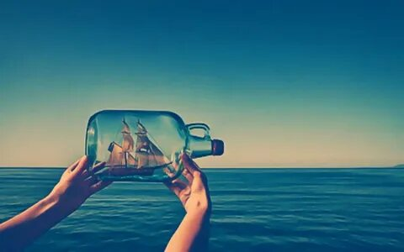
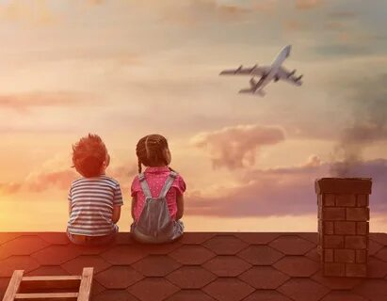
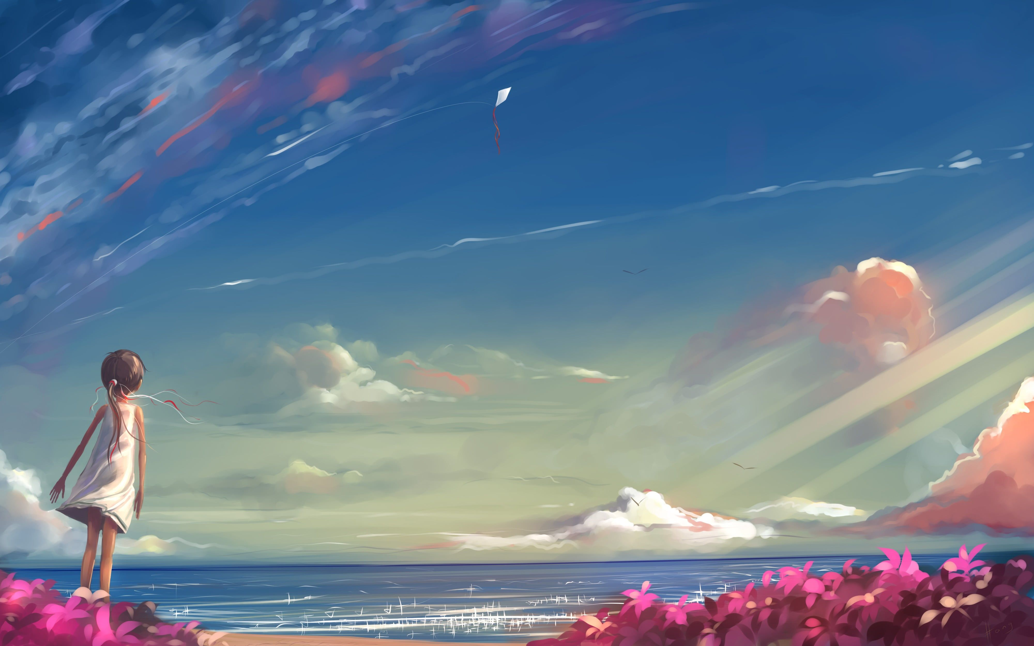

ОСНОВНЫЕ РЕКОМЕНДАЦИИ
Дети не боятся мечтать. Для них это естественный процесс, как дыхание.
Именно в детстве стоит искать подсказки о ваших истинных желаниях и мечтах.
Закройте глаза и представьте мир глазами придуманного человека, инопланетянина, персонажа из мультфильма/фильма, зверя, сказочного животного.
Беседуйте с ним, главное, не отбрасывайте идеи. Просто коллекционируйте их, какими бы нелепыми они сейчас не казались
Впадайте в крайности
Представьте наихудший вариант, который может произойти. Забудьте о нем. Вы будете готовы к любому повороту.
Представьте идеальный для вас вариант. Каковы ваши действия, если вы – лучший?
Ваше подсознание уже готово поддержать вас
Планируйте эмоции
Именно позитивные эмоции делают нас счастливыми, а не события, действия или результаты сами по себе.
О хороших эмоциях тоже можно мечтать.
Представьте завтрашний день и наполняйте его лучшими эмоциями, которые вы могли бы испытать в самых разных ситуациях.
Ищите подсказки в детстве
Придумывайте собеседников
Хвалите себя
Если вы продвинулись, пусть даже немного – обязательно похвалите себя. Закрепите внутри себя это чувство победы и уверенности в себе. Люди часто бояться признаться, что они молодцы.
Кто должен уверить вас в том, что вы достойны и все можете?
Только вы сами можете это сделать
Смотрите на мир глазами ребенка

Slide 4
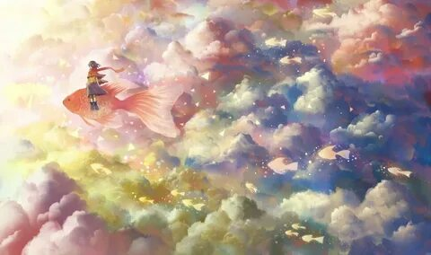
ВАЖНО!
Ты никогда не можешь быть слишком старым, чтобы ставить перед собой другую цель или мечтать о новой мечте! С.К. Льюис

Slide 5

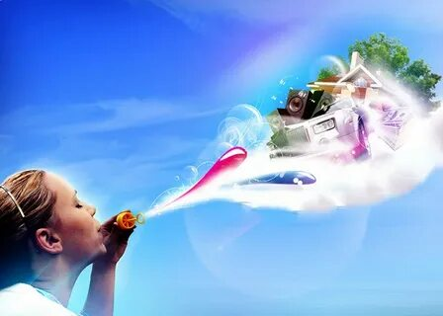
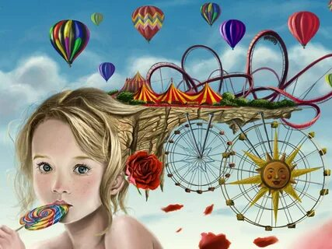
ЗАМЕЧТАТЕЛЬНЫЕ ЗАНЯТИЯ
Выберите любой цвет (фрукт, дерево, дом и т.п.), который вам нравится. Представляя себя этим цветом (предметом), расскажите о себе. Например, «я зеленый. Яркий, насыщенный, живой, как джунгли». Проанализируйте, куда привели вас ваши мысли.
Задайте пяти разным людям один и тот же вопрос – они дадут пять разных ответов. У каждого свой мир, свой опыт и принципы. И, нередко, можно услышать по-настоящему что-то интересное, то, что вам никогда не приходило в голову.
Практикуйте техники физического и эмоционального расслабления. Фантазируйте на тему: «Место, где я сказочно счастлив», «Место, где я счастлив как ребенок».
Представьте себе свой идеальный день в подробностях и наполняйте процесс лучшими вашими эмоциями, которые вы могли бы испытать в самых разных ситуациях.

Slide 6


Домашнее задание
Карта МОИХ желаний
1.Ответьте на вопрос: «Что я хочу успеть сделать за день, неделю, месяц, год…»
2. Разместите картинки-желания на листе в виде карты или графика.

Slide 7

Мечтаю о новой встрече !

